Slide 1
우아한청년들 라이더 지원 시스템 개발
나이스다큐
신규 개발
정도근

Slide 2
< 개 정 이 력 >
※ 직급 생략
버전 | 변경일 | 변경사유¹ | 변경내용² | 요청자 | 작성자
v0.1 | 2020.05.27 | 최초 작성 | 최초 작성 |  | 정도근
v0.2 | 2020.05.28 | 수정 / 추가 | 배달지역 선택 화면 수정 및 지원자 상세화면 추가 |  | 정도근
v0.3 | 2020.06.03 | 수정 | 5/28 미팅 내용 반영(배달수단, 배달지역 부분 수정) |  | 정도근
v0.4 | 2020.06.09 | 추가 | 시스템 설계도 및 반려 시 본인확인 화면 추가 |  | 정도근
v0.5 | 2020.06.16 | 수정 / 추가 | 블랙리스트 기능 수정, 임시저장기능 추가 | 김사일 | 정도근
V0.6 | 2020.06.19 | 수정 / 추가 | 문구변경(라이더>커넥터), 설계도 수정(SMS본인확인 삭제), 배달지역 화면 수정(1step>2step), 신청서와 계약서 연계 기능에 대한 정의 추가 |  | 정도근
V0.7 | 2020.07.29 | 수정 | 문구 추가/변경(p.6,7) |  | 정도근
¹ 변경 사유: 변경 내용이 이전 문서에 대해 최초작성/승인/추가/수정/삭제 중 선택 기입
² 변경 내용: 변경이 발생되는 위치와 변경 내용을 자세히 기록(장.절과 변경 내용을 기술한다.)

Slide 3




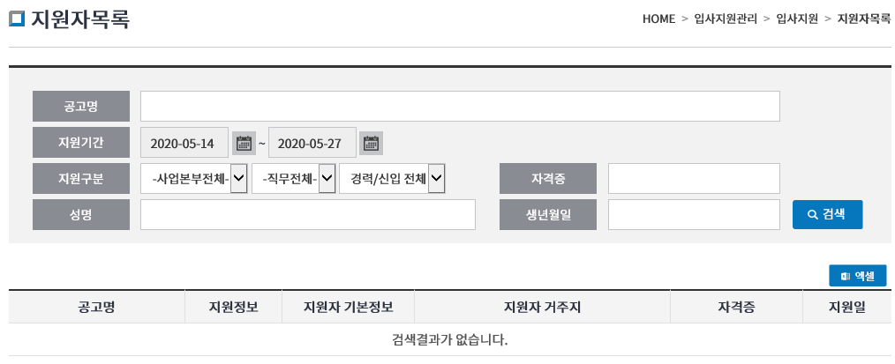
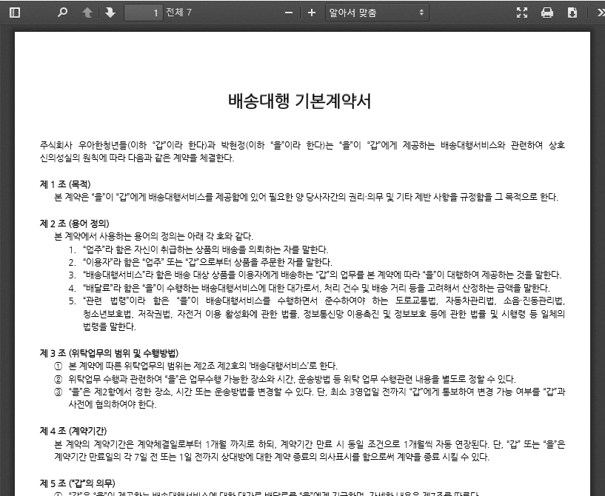
■ 우아한청년들 라이더 지원 Flow
계약서 자동 발송
2
계약서 서명
4
나이스다큐
지원서 작성
1
[지원]
[지원현황 조회 / 계약 체결]
우아한청년들
커넥터
우아한청년들
3-1
* 반려
계약서 서명
3

Slide 4
우아한청년들 라이더 지원 시스템 Process
사용자 | 프로세스
우아한청년들
커넥터
나이스다큐
시스템
*반려LMS(신청 URL) 발송
YES
계약서 내
표시 항목 여부
NO
정보 수정
NO
지원 현황 관리
계약서 확인
신청자 정보
정확 여부
YES
계약서 서명
신청배너
: 알바천국,알바몬,배달의민족 앱,온라인커뮤니티,오픈 카톡방,
온라인 배너광고,포털사이트 검색,인스타그램 광고 등.
*[임시저장] 클릭시 데이터 save,
LMS(신청 URL) 발송
본인명의
휴대폰 유무
YES
본인인증
미성년자
해당여부
NO
신청서 작성
신청 완료
계약서 서명
YES
STEP1 약관동의,
정보 입력
STEP2 배달수단,
지역 선택
STEP3 은행정보,
추천인 입력
STEP4 서류 첨부
*완료 LMS
(조회 URL)
발송
별도 경로 안내
지원 절차 종료
계약서 발송
계약 체결 완료
[Admin]
신청서 관리
계약 내용 관리
블랙리스트 관리
-배달 수단, 지역 추가/삭제
-지원서류 추가/삭제
-단계별 alert문구 편집
(STEP3>4, 신청완료 시)
-지역별 수수료 관리
-블랙리스트
추가/삭제
회원 DB
블랙리스트 DB

Slide 5
라이더 신청 화면

Slide 6
(계약자 본인확인_최초)
URL클릭
BI
2-1
1. 약관동의 및 신청자 정보 입력 1/4
1. 개인정보 수집 및 이용 동의서 1/3 닫기
1 | <신청 절차> - 페이지마다 현재 step 표시
2 | <약관 동의> ‘전체동의’ 체크 시 아래 세가지 동의 항목에 일괄 체크 각 항목명 및 ‘>’ 터치 시 2-1 팝업. *형태 : layer팝업 *가로 : 휴대폰 너비 *높이 : 휴대폰 화면의 세로너비 약 5/6 (여백은 상단부만 적용, 백그라운드 톤다운.) *’[닫기] : 해당 팝업 종료 [이전] : ‘자세히 보기’ 터치시에만 적용, 이전페이지가 없으면 비활성화 [다음] : 자세히 보기’ 터치시에만 적용, 마지막 화면에서 [닫기]로 변경
3 | <본인인증> [인증하기] 터치 시 NICE ID 팝업 인증 완료 시 이름, 휴대폰 번호, 생년월일 아래 항목에 자동 기재. 본인명의 휴대폰이 없는 경우 3-1 터치. 3-1 터치 시 3-2 팝업 이미 입력중인 내용이 있는 경우, 저장된 입력값 자동 표시.
4 | <신청자 정보> 이름, 휴대폰번호, 생년월일은 자동 기재, 변경 불가.(인풋박스 비활성화) 이메일 주소 형식 유효성검사 필요. ‘거주지 주소＇의 경우, 인풋박스 내 가이드 문구 적용. (인풋박스 터치 시 문구 사라짐.)
5 | <다음> 터치 시 다음 단계 화면으로 이동. 현재까지 입력한 내용 임시 save(이하 동일.)
6 | <footer> - 우아한청년들 ‘카카오플러스 친구‘계정 명시. (이하 동일)
1
배민커넥트 지원을 위해
아래 내용을 읽고 동의 여부를 선택해 주세요.
개인정보 수집 및 이용 동의서
~~~~~~~~~~~~~~~~~~~~~~~~~~~~~~~~~~~~~~~
~~~~~~~~~~~~~~~~~~~~~~~~~~~~~~~~~~~~~~~
~~~~~~~~~~~~~~~~~~~~~~~~~~~~~~~~~~~~~~~
~~~~~~~~~~~~~~~~~~~~~~~~~~~~~~~~~~~~~~~
~~~~~~~~~~~~~~~~~~~~~~~~~~~~~~~~~~~~~~~
2
□ 전체동의
□ 개인정보 수집 및 이용 동의 .>
□ 광고성 정보 수신 동의(선택) >
□ 기타 필요 약관 동의 >
이전
다음
예비 커넥터님 정보를 입력해 주세요.
· 배민커넥트는 만 19세 이상부터 누구나 지원 가능합니다.
3
인증하기
3-2
3-1
본인명의 휴대폰이 없는 경우
본인 명의 휴대폰이 없으신가요?
4
이름
~~~~~~~~~~~~~~~~~~~~~~~~~~~~
~~~~~~~~~~~~~~~~~~~~~~~~~~~~
~~~~~~~~~~~~~~~~~~~~~~~~~~~~
~~~~~~~~~~~~~~~~~~~~~~~~~~~~
휴대폰 번호
)
생년월일(만 19세 이상 지원 가능)
Alert
확인
3 | [인증하기] 미성년자인 경우 : 미성년자는 지원이 불가능합니다.
5 | [다음] 미동의 항목이 있는 경우(필수 항목限) : 약관 확인 후 ‘동의함’에 체크해 주세요. 2. 미입력 항목이 있는 경우 : 신청자 정보 입력 항목에 모두 입력해 주세요.
거주지 주소
ex) 서울시 송파구 00동 00호
이메일 주소
)
상담시간 09:00~18:00│점심시간 12:00~13:00│주말,공휴일 휴무
기획
디자인
5
서울특별시 송파구 올림픽로35다길 42, 한국루터회관 16층
대표이사 윤현준 │사업자등록번호 417-87-00193
㈜우아한청년들
개발
퍼블리싱
다음
6
footer

Slide 7
(지원화면)
BI
1-1
배달 수단 닫기
1 | <배달수단 선택> ‘선택하기’ 터치 시 1-1 팝업. ‘자동차, 오토바이’ 선택 시 1-2 노출, 터치 시 1-1 팝업 배달수단 선택 시 ‘선택하기＇문구 대신 선택한 배동수단 표시.
2 | <배달지역 선택> ‘선택하기’ 터치 (광역)시 목록 아래로 span 시 선택 시 2-1 팝업. 배달가능지역 선택 시 2-2 영역에 해당 지역 이미지 표시. * 이미지는 우아한청년들 측 작업 예정. 배달지역 선택 시 ‘선택하기＇문구 대신 선택한 배달가능지역 표시. [선택]클릭 시 2-3에 선택한 구 표시(text만)
3 | <임시저장> 클릭 시 현재까지 입력한 내용이 ‘지원현황 관리‘메뉴에 save됨. 라이더에게 신청URL을 포함한 LMS발송. 이하 동일.
2. 배달 수단 및 지역 선택 2/4
○ 오토바이 (250cc이하, 만 26세 이상만 가능)
○ 자전거 (전기자전거 포함)
○ 전동킥보드
(최대 정격 출력 590w이하, 최대 속도 25km/h
이하만 가능)
○ 도보
○ 자동차 (면허증, 가입된 보험증권 필요, 렌터카/
법인차량 불가)
배달 활동에 이용할 수단을 선택해 주세요.
· 배달 수단은 등록 후에도 카카오톡 채널(@배민커넥트)를 통해
변경할 수 있어요.
· 오토바이 지원자는 보험 심사를 위해 지원서 제출 후 마지막 화
면의 링크를 클릭해 보험 심사 요청을 완료해 주시기 바랍니다.
1
- 선택하기 -
1-2
- 2지망 선택하기 -
선택
2-1
Alert
배달 활동 지역 닫기
1/ 2 | [선택] 배달수단 미선택 시 : 배달수단을 선택해 주세요. 2. 배달가능지역 미선택 시 : 배달가능 지역을 선택해 주세요.
 | [다음] 배달수단 미선택 시 : 배달수단을 선택해 주세요. 2. 배달가능지역 미선택 시 : 배달가능 지역을 선택해 주세요.
배달 활동 지역을 선택해 주세요.
□ 강남구
□ 마포구
□ 영등포구
□ 송파구
□ 구로구
□ 서초구
□ 양천구
□ 동작구 □ 서초구
□ 서대문구
□ 노원구
□ 금천구
□ 광진구
· 선택하신 지역 내 계시는 위치에서 2km 이내에서 배달 활동이
가능해요. (단, 도보 1km이내/ 오토바이 5km 이내)
· 채널(@배민커넥트)를 통해 변경할 수 있어요.
2
- 선택하기 -
▼
2-3
배달하실 구는 최대 3개까지 선택 가능합니다.
2-2
요청사항
다음
확인사항
3
기획
디자인
임시저장
선택
개발
퍼블리싱
footer

Slide 8
(지원화면)
BI
1 | <은행정보 입력> - 계좌번호 유효성 검사X (추후 추가 개발 이슈 발생할 수 있음.)
2 | <추천인 ID 기재> 인풋박스 내 가이드 문구 적용. (인풋박스 터치 시 문구 사라짐.) 미필수 입력란.
3
3. 은행정보 및 추천인 입력 3/4
1
수수료를 입금받을 계좌 정보를 입력해 주세요.
Alert
예금주명
 | [다음] 배달수단 미선택 시 : 배달수단을 선택해 주세요. 2. 배달가능지역 미선택 시 : 배달가능 지역을 선택해 주세요.
은행명
)
계좌번호
2
추천인의 라이더앱 로그인 ID를 정확히 기재해 주세요.
추천인이 있는 경우에만 입력하세요. ex) BCxxxxxxx
요청사항
다음
Alert
확인사항
임시저장
기획
디자인
footer
개발
퍼블리싱

Slide 9
(구비서류 첨부 화면)
BI
1 | <제출 서류 첨부> [첨부하기] 클릭 시 파일 선택 디렉토리 창 팝업. 파일 첨부 시 1-1과 같이 파일명 표시 및 [삭제하기]로 버튼 교체. [삭제하기]클릭 시 초기 상태로 변경. 1-2와 같이 제출서류에 대한 제출 가이드 및 설명 제공
 | <운송수단별 제출서류> : 재확인 필요. 1. 자전거, 도보 -(필수) 본인 신분증(면허증) -(필수) 계좌 사본 -(필수) 본인 프로필 사진 2. 킥보드, 오토바이 -(필수) 본인 면허증 원동기장치자전거 면허증 또는 자동차 면허증 -(필수) 계좌 사본 -(필수) 본인 프로필 사진 3. 자동차 -(필수) 본인 운전면허증 -(필수) 계좌 사본 -(필수) 본인 프로필 사진 -(필수) 자동차 등록증 -(필수) 보험증권 자동차등록증의 차량과 동일한 증권 및 가입증명서 -가족관계증명서 보험가입이 가족한정특약으로 되어 있는 경우
2 | <다음> - 터치 시 2-1 팝업
3 | <확인> 터치 시 p.10
4. 지원서류 첨부 4/4
1
운송수단에 따른 제출 서류를 첨부해 주세요.
(필수) 본인 운전면허증
첨부하기
(필수) 계좌 사본
1-1
파일명.pdf
삭제하기
(필수) 본인 프로필 사진
첨부하기
(필수) 자동차 등록증
첨부하기
(필수) 보험증권
1-2
자동차등록증의 차량과 동일한 증권 및 가입증명서 첨부
첨부하기
가족관계증명서
2-1
Alert
보험가입이 가족한정특약으로 되어 있는 경우 첨부
첨부하기
 | [지원하기] 필수서류 미첨부시 : 필수 제출서류를 첨부해 주세요.
배민커넥트 계약 체결 안내
지원해 주셔서 감사합니다!
다음페이지에 나타나는 계약 내용을 꼼꼼히
확인 후 서명해 주세요.
요청사항
2
다음
확인사항
임시저장
기획
디자인
3
확인
개발
퍼블리싱
footer

Slide 10
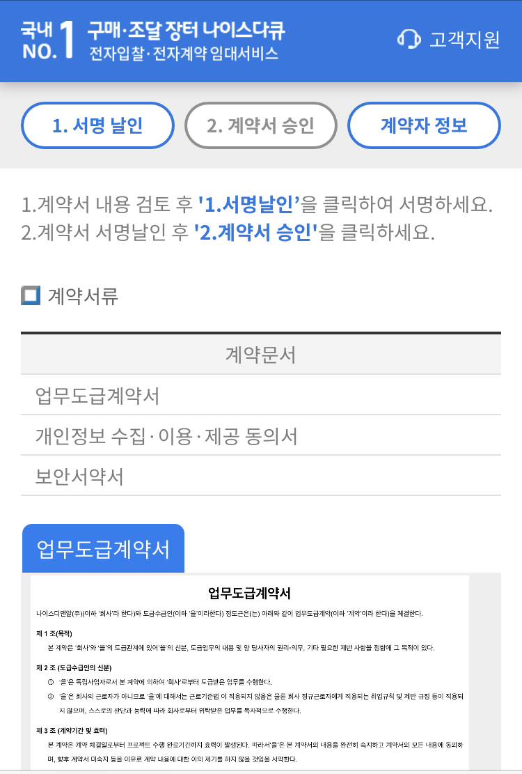
email_contract_msign_recvview
 | 나이스다큐 계약 화면 호출 및 연계.
요청사항
확인사항
기획
개발

Slide 11
라이더 신청 현황 조회 화면

Slide 12


(라이더 지원현황 조회)
로그인 > 계약관리 > 현황관리
라이더 지원현황 관리
1 | <엑셀 다운로드> 클릭 시 엑셀파일 생성. 지원자가 신청 시 입력한 모든 정보 및 지원자의 서류 첨부여부를 항목으로 구성. * 첨부서류의 경우 첨부/미첨부로 표시
2 | <다운로드> - 클릭 시 지원자가 제출한 서류 한꺼번에 다운로드.
3 | <블랙리스트> 블랙리스트에 해당하는 경우 지원자명에 별도 서식 적용. (bold, font-color = red) 엑셀다운로드 시 지원자명 우측 열에 체크 표시(항목명X)
지원일자
계약일자
지원자명
생년월일
지원구분
배달수단 전체
배달지역 전체
지원상태
검색
1
엑셀
순번 | 지원일자 | 지원자명 | 휴대폰 번호 | 배달수단 1지망 | 배달수단 2지망 | 배달지역 (시) | 배달지역 (구) | 추천인ID | 지원상태 | 저장 여부 | 계약일자 | 제출서류
4 | 2020-05-27 | 나신청 | 010-1234-5678 | 자전거 |  | 서울 | 강남,서초,송파 | BCxxxxxx | 계약완료 | Y | 2020-05-28 | [다운로드]
3 |  |  |  |  |  |  |  |  | 서명대기
2 |  |  |  |  |  |  |  |  | 서명요청
1 |  |  |  |  |  |  |  |  | STEP3진행중
3
2
요청사항
Alert
확인사항
기획
개발
퍼블리싱

Slide 13
(자원자 상세)
로그인 > 계약관리 > 현황관리 > 지원자 선택
라이더 지원현황 관리
1 | <지원자 상세정보> 라이더 지원자 정보 표시. (각 step별 데이터 save 시) 지원경로 : URL상 파라미터 값으로 식별하여 자동 표기.
2 | <저장> 클릭 시 수정한 정보가 저장된다. * 수정 가능 항목 : 추천인 ID
3 | <지원 서류> : 항목 미확정 [다운로드] 클릭 시 해당 서류 다운로드 가능. ‘미첨부’ 클릭 시 파일 선택 디렉토리 창 팝업. *담당자가 직접 첨부한 서류에 대해서만 ‘삭제’ 기능 제공.
지원자 상세정보
지원일자 | 2020-05-27 | 지원상태 | 지원완료
이름 | 나신청 | 생년월일 | 1990-05-06
휴대폰 번호 | 010-1234-5678 | 이메일 주소 | kimbaemin@naver.com
주소 | 서울시 송파구 xx동
지원경로 | 배달의민족 앱 | 추천인 ID | BCxxxxxxx
배달 수단 | 자전거 | 배달지역 | 북부센터
은행명 |  | 예금주명
계좌번호
1
2
저장
목록으로
지원 서류
3
서식명 | 첨부파일
신분증/면허증
계좌사본
사진
차량등록증
자동차 보험증권 | 미첨부
가족관계증명서 | 미첨부
인감 증명서 | 미첨부
채권양도 동의서 | 미첨부
다운로드
다운로드
다운로드
다운로드
삭제
요청사항
Alert
확인사항
기획
개발
퍼블리싱

Slide 14
관리 페이지
■개발 대상 기능(예정)
BlackList 추가/관리
배달수단 추가/관리
배달지역 추가/관리
지원 서류 추가/관리
지역별 수수료 추가/관리
3, 4단계 완료 시 alert 문구 편집

Slide 15
text
Text > text
1 | [Text] - text
1
요청사항
Alert
확인사항
기획
디자인
중략
개발
퍼블리싱
생략

